Slide 1
Урок – путешествие « Полёт на луну»
Выполнила
Учитель начальных классов
Гимназии № 152 г. Казани
Ивлева Наталья Николаевна

Slide 2
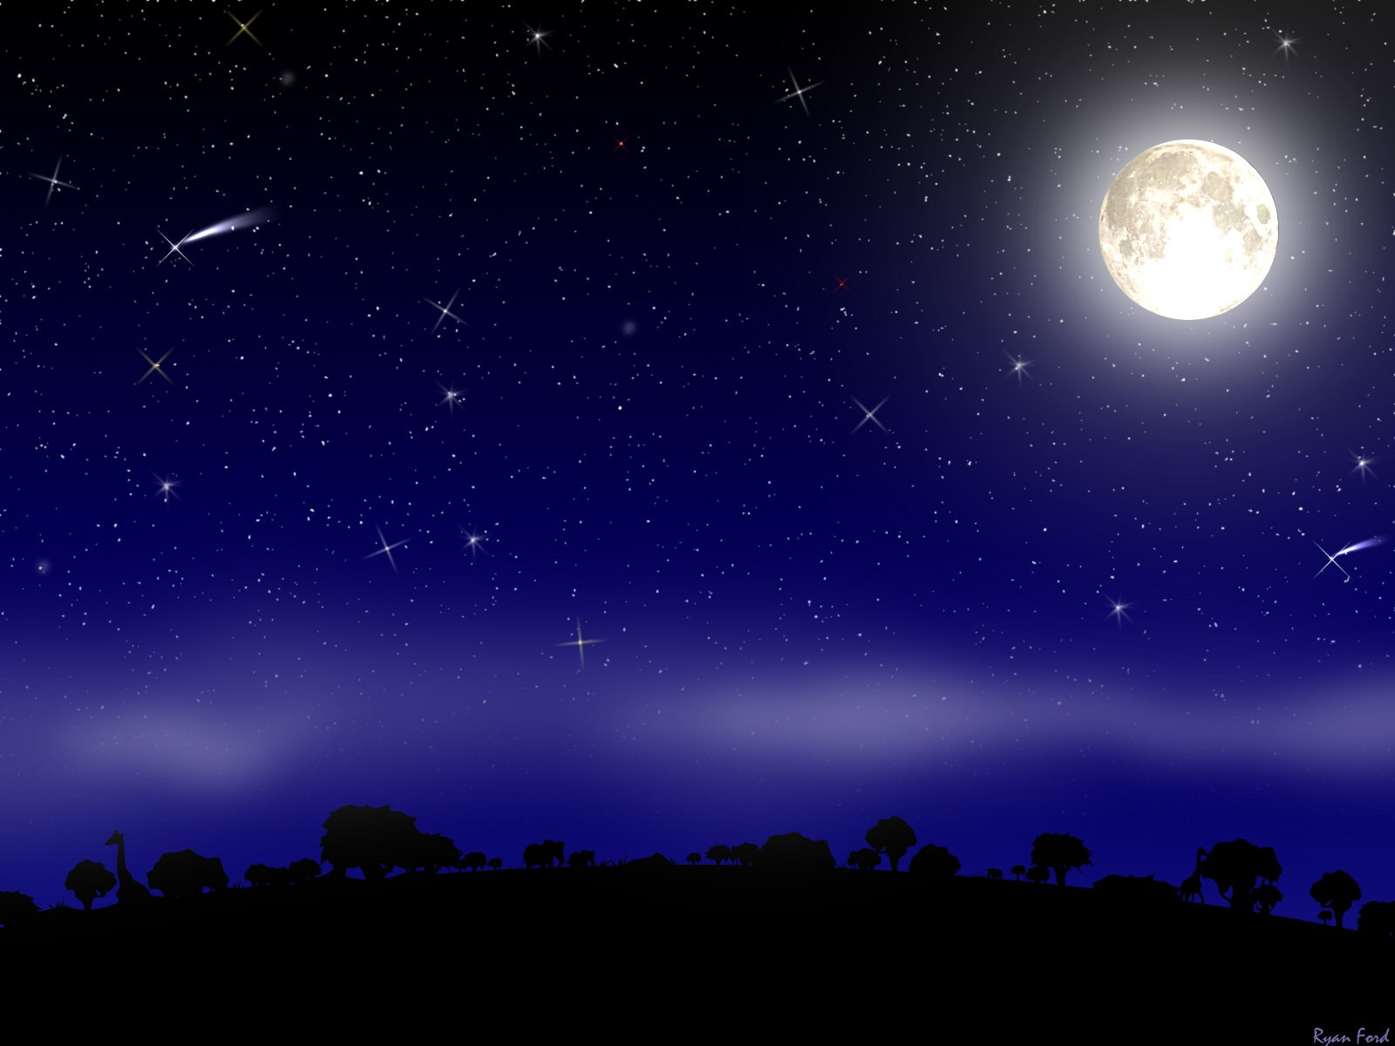

Slide 3
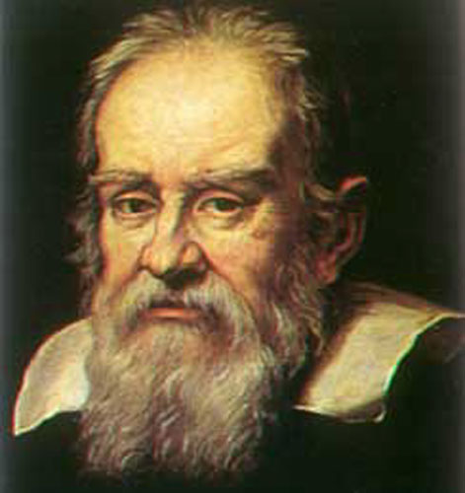
Итальянский учёный стал известным благодаря своим открытиям в области астро-номии. Он сконструировал
первый телескоп и с его помощью открыл 4 спутника Юпитера, кольца Сатурна, пятна на Солнце и рельеф Луны.
Галилео Галилей
(1564 – 1642 )

Slide 4
В каком году Галилей изобрёл телескоп?
40 × 40 + 3 × 3 =
1609

Slide 5
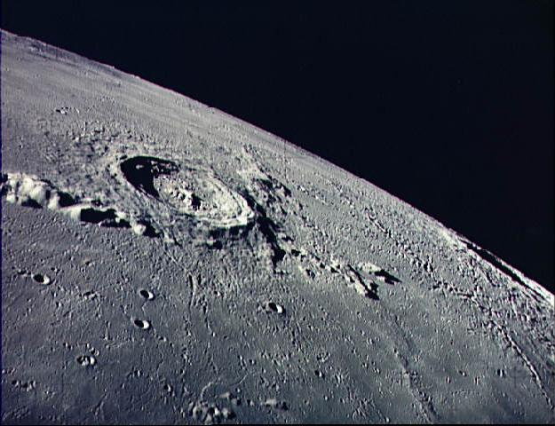
781 + О = 757 + 56
Н – 19 = 1000 : 100
(740 – 551) : Е = 9
697 – И = 685
К = 182 : 7 – 9
4 × Р = 288 : 4
П × 8 = 900 – 628
17 | 32 | 34 | 21 | 18 | 29 | 12 | 17
К О П Е Р Н И К

Slide 6
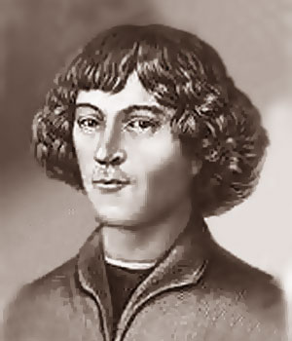
Польский астроном защищал теорию, согласно которой Солнце являлось центром системы планет,
вращающихся вокруг него,
а Земля – одной из планет Солнечной системы.
Николай Коперник
(1473 – 1543)

Slide 7
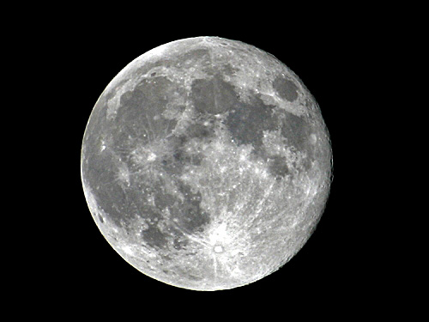
Чему равен диаметр Луны, если половина
её радиуса равна 869 км?
радиус

Slide 8
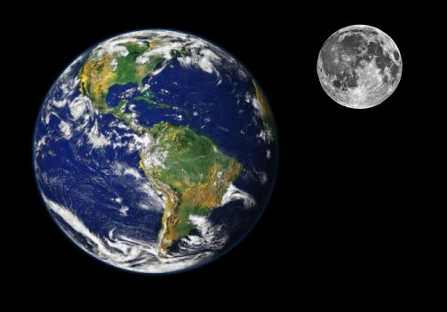
: 8 = 48 тыс.
Ответ:
384
тыс. км

Slide 9
610 – О = 578
А × 7 = 490 : 7
234 : М = 9
203 : Н = Г : 4
Р : 7 = 503 – 489
Т – 400 : 10 = С
Т = 64 – (Н – Г)
Г × 3 = 21 × 4
10 | 98 | 26 | 23 | 63 | 98 | 32 | 29 | 28
А Р М С Т Р О Н Г

Slide 10
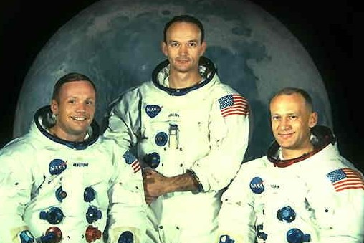
Нил Армстронг
Майкл Коллинз
Эдвин Олдрин

Slide 11
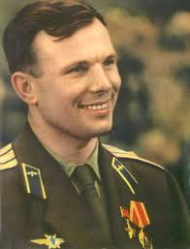
ПЕРВЫЙ В МИРЕ КОСМОНАВТ
Юрий Алексеевич
ГАГАРИН

Slide 12
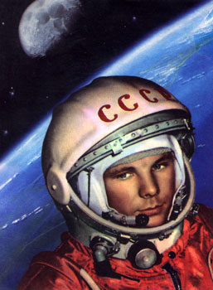
12 апреля мощная ракета
вывела на орбиту космический
корабль «Восток» с первым
космонавтом Земли- гражданином
СССР Юрием Гагариным на борту.
Совершив на корабле полный
оборот вокруг нашей планеты за
108 минут, Гагарин в тот же день
благополучно возвратился на
Землю.
В каком году это произошло?
1961
2000 – 273 : 7 =

Slide 13
« Хорошо учитесь. Путь к знаниям
начинается с таблицы умножения и
первого диктанта. Часто говорят, что
космический полёт – это подвиг.
А к подвигу готовятся. И на утренней
зарядке, и за партой, и в походе.»
Ю.А.Гагарин

Slide 14
http://astrolab.ru/cgi-bin/galery.cgi?id=8&no=30
http://home.lu.lv/~iga/earth_moon.html
http://www.astronet.ru/db/msg/1171979
http://www.tonnel.ru/?l=gzl&uid=388
http://moe.by/nauka-obrazovanie/9-pervyj-chelovek-na-lune-nil-armstrong.html
http://dic.academic.ru/dic.nsf/ruwiki/1058727
http://razdvoenie1.ltalk.ru/2898-697-oblaka.zhtml
http://www.yuga.ru/news/176405/
http://prosto-o-slognom.ru/astronomia/21.html
http://www.rusarchives.ru/evants/exhibitions/gagarin_b.shtml
http://www.liveinternet.ru/community/2281209/post124448219/

